Slide 1


Slide 2

第1章 初识Illustrator CC 2019
本章介绍：
在学习Illustrator CC 2019软件之前，首先了解Illustrator，包含Illustrator CC 2019的概述、Illustrator CC 2019的历史和应用领域，只有认识了Illustrator CC 2019的软件特点和功能特色，才能更有效率的学习和运用Illustrator CC 2019，从而为我们的工作和学习带来便利。

Slide 3
学习目标
了解Illustrator的概述。
了解Illustrator的历史。
掌握Illustrator的应用领域。

Slide 4
1.1 Illustrator的概述
Adobe Illustrator，简称“AI”，是美国Adobe公司推出的专业矢量图形设计软件。AI拥有强大的绘制和编辑图形的功能，广泛应用于插图设计、字体设计、广告设计、包装设计、界面设计、VI设计、动漫设计、产品设计和服装设计等多个领域。深受专业插画师、商业设计师，数字图像艺术家，互联网在线内容制作者的喜爱。

Slide 5
1.2 Illustrator的历史
Illustrator的前身只是内部的字体开发和PostScript编辑软件，是在1986年为苹果公司的麦金塔电脑设计开发的。1987年，Adobe公司推出了Illustrator1.1版本。1988年，又在Window平台上推出了2.0版本，至此，Illustrator才真正的起步。之后通过不断优化，随着版本的升级，Illustrator的功能也越来越强大。

Slide 6
1.3 Illustrator的应用领域
插画设计
字体设计
广告设计
包装设计
界面设计
VI设计
动漫设计
产品设计
服装设计

Slide 7



1.3.1 插画设计
现代插画艺术发展迅速，已经被广泛应用于互联网、广告、包装、报刊、杂志和纺织品领域。使用Illustrator绘制的插画简洁明快，独特新颖，已经成为最流行的插画表现形式。

Slide 8
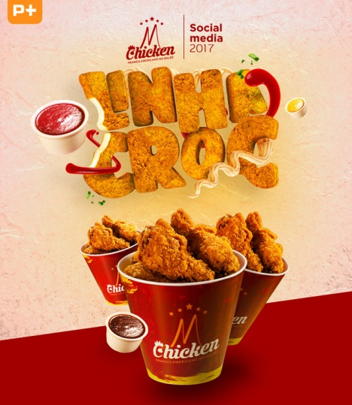


1.3.2 字体设计
字体设计随着人类文明的发展而逐步成熟，根据字体设计的创意需求，使用Illustrator可以设计制作出多样的字体，通过独特的字体设计将企业或品牌传达给受众，强化企业形象与品牌的诉求力。

Slide 9
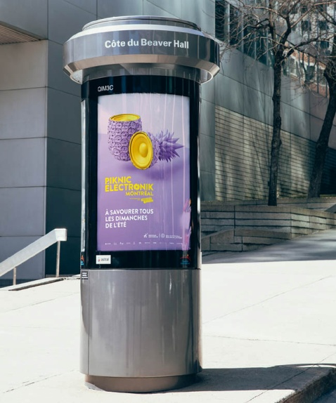


1.3.3 广告设计
广告以多样的形式出现在大众生活中，通过互联网、手机、电视、报纸和户外灯箱等媒介来发布。使用Illustrator设计制作的广告具有更强地视觉冲击力，能够更好的传播广告和推广内容。

Slide 10
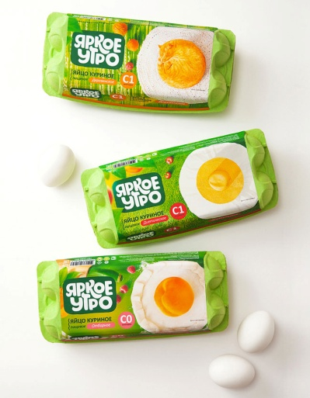

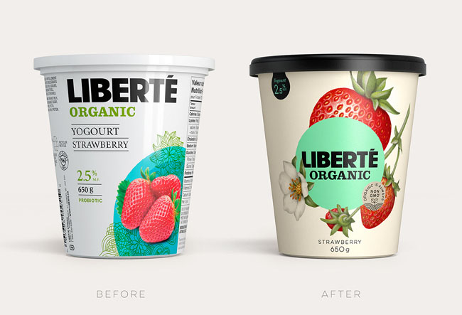
1.3.4 包装设计
在书籍装帧设计和产品包装设计中，Illustrator对图像元素的绘制和处理也至关重要，更可以完成产品包装平面模切图的绘制制作，是设计产品包装的必备利器。

Slide 11



1.3.5 界面设计
随着互联网的普及，界面设计已经成为一个重要的设计领域，Illustrator的应用就显得尤为重要。它可以美化网页元素、制作各种细腻的质感和特效，已经成为界面设计的重要工具 。

Slide 12

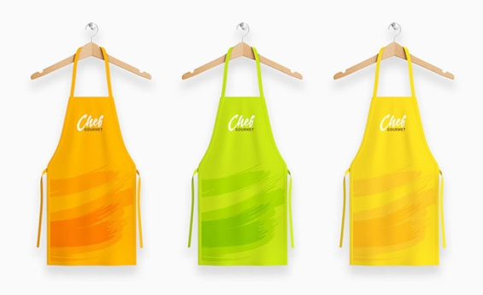

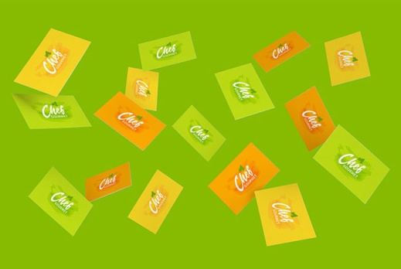
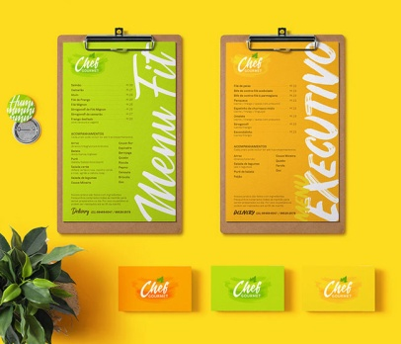


1.3.6 VI设计
VI是企业形象设计的整合，Illustrator可以根据VI设计的创意构思，完成整套的VI设计制作工作。将企业理念、企业文化、企业规范等抽象概念进行充分的表达，以标准化、系统化、统一化的方式塑造良好的企业形象 。

Slide 13
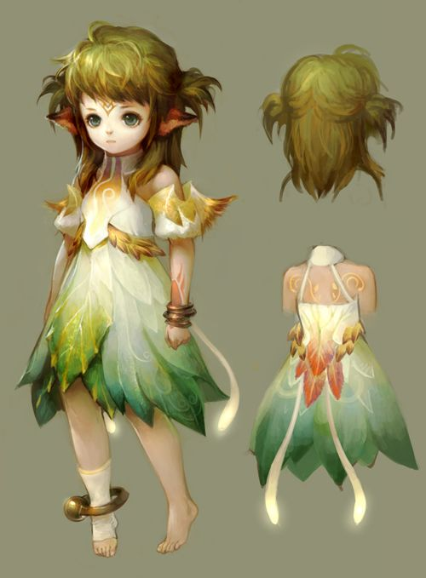

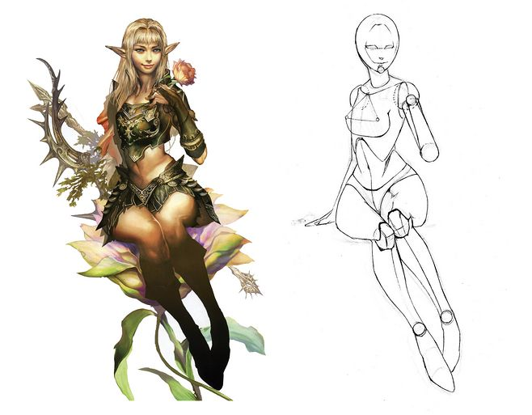
1.3.7 动漫设计
动漫设计是网络和数字技术发展的产物，动漫作品的创作需要很多的技术支撑，Illustrator在前期的动画编辑和动画创作中起到举足轻重的作用 。

Slide 14
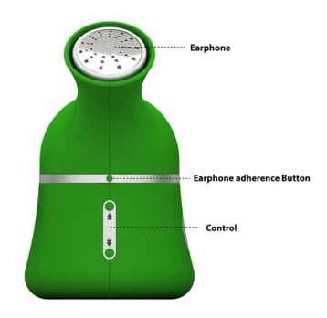
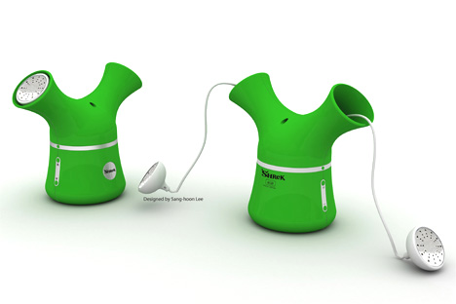
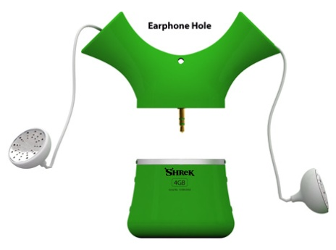
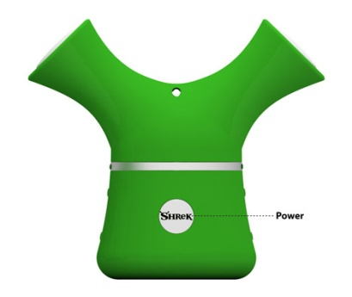
1.3.8 产品设计
在产品设计的效果图表现阶段，经常要使用Illustrator来实现。利用Illustrator的强大功能来充分表现出产品功能上的优越性和细节，让设计产品能够赢得顾客 。

Slide 15


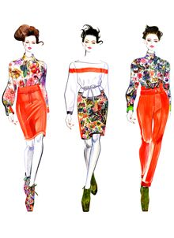
1.3.9 服装设计
随着科学与文明的进步，人类的艺术设计手段也在不断发展，服装艺术表现形式也越来越丰富多彩，利用Illustrator绘制的服装设计图，可以让受众领略并感受服装本身的无穷魅力 。

Slide 16
第2章 Illustrator基础知识
本章介绍：
本章将介绍Illustrator CC 2019的工作界面，以及矢量图和位图的概念。此外，还将介绍文件的基本操作和图像的显示效果。通过本章的学习，读者可以掌握Illustrator CC 2019的基本功能，为进一步学习好Illustrator CC 2019打下坚实的基础。

Slide 17
学习目标
了解Illustrator CC 2019的工作界面。
了解矢量图和位图的区别。
了解显示图像效果的操作技巧。

Slide 18
技能目标
掌握文件的基本操作方法。
掌握标尺、参考线和网格的使用方法。
掌握撤消和恢复对象的操作方法。

Slide 19
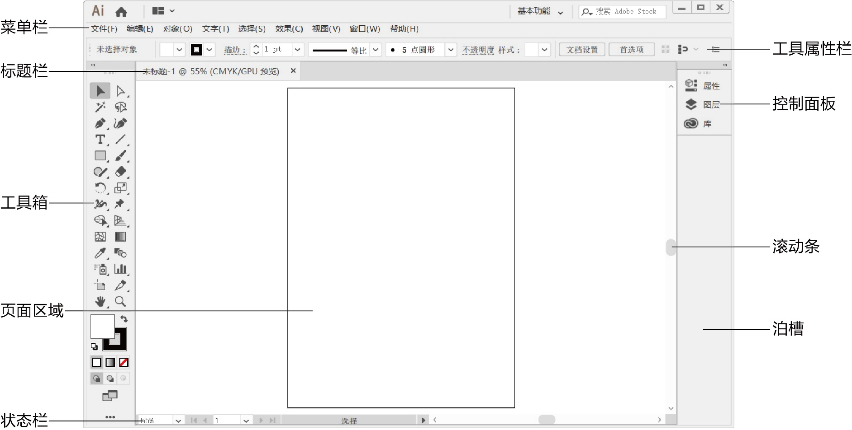
2.1 工作界面
Illustrator CC 2019的工作界面主要由菜单栏、标题栏、工具箱、工具属性栏、控制面板、页面区域、滚动条、泊槽和状态栏等部分组成。
Illustrator CC 2019的工作界面

Slide 20
2.1 工作界面的介绍
菜单栏及其快捷方式
工具箱
工具属性栏
控制面板
状态栏

Slide 21
2.1.1 菜单栏及其快捷方式
Illustrator CC 2019中的菜单栏包含“文件”“编辑”“对象”“文字”“选择”“效果”“视图”“窗口”和“帮助”共9个菜单。每个菜单里又包含相应的子菜单。
菜单栏

Slide 22
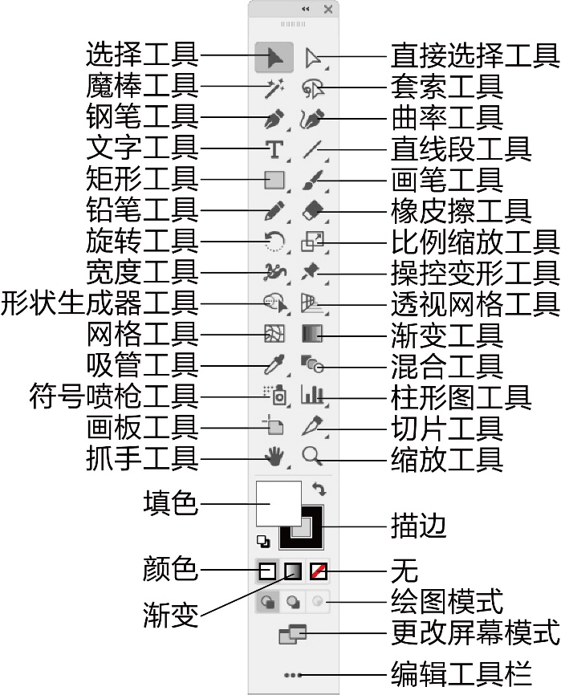
2.1.2 工具箱
Illustrator CC 2019的工具箱内包括了大量具有强大功能的工具，这些工具可以使用户在绘制和编辑图像的过程中制作出更加精彩的效果。
工具箱

Slide 23
2.1.3 工具属性栏
Illustrator CC 2019的工具属性栏可以快捷应用与所选对象相关的选项，它根据所选工具和对象的不同来显示不同的选项，包括画笔、描边和样式等多个控制面板的功能。
工具属性栏

Slide 24
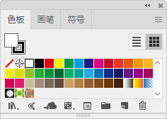
2.1.4 控制面板
Illustrator CC 2019的控制面板位于工作界面的右侧，它包括了许多实用、快捷的工具和命令。随着Illustrator CC 2019功能的不断增强，控制面板也相应地不断改进使之更加合理，为用户绘制和编辑图像带来了更便捷的体验。
控制面板

Slide 25
2.1.5 状态栏
状态栏在工作界面的最下面，包括4个部分。第1部分的百分比表示当前文档的显示比例；第2部分是画板导航，可在画板间切换；第3部分显示当前使用的工具，当前的日期、时间，文件操作的还原次数和文档颜色配置文件等；右侧是滚动条，当绘制的图像过大不能完全显示时，可以通过拖曳滚动条浏览整个图像。
状态栏

Slide 26
2.2 矢量图和位图
位图图像也叫点阵图像，它是由许多单独的点组成的，这些点又称为像素点，每个像素点都有特定的位置和颜色值，位图图像的显示效果与像素点是紧密联系在一起的，不同排列和着色的像素点在一起组成了一幅色彩丰富的图像。像素点越多，图像的分辨率越高，相应地，图像的文件量也会随之增大。
矢量图像也叫向量图像，它是一种基于数学方法的绘图方式。矢量图像中的各种图形元素称之为对象，每一个对象都是独立的个体，都具有大小、颜色、形状和轮廓等特性。在移动和改变它们的属性时，可以保持对象原有的清晰度和弯曲度。矢量图形是由一条条的直线或曲线构成的，在填充颜色时，会按照指定的颜色沿曲线的轮廓边缘进行着色。

Slide 27
2.3 文件的基本操作
新建文件
打开文件
保存文件
关闭文件

Slide 28
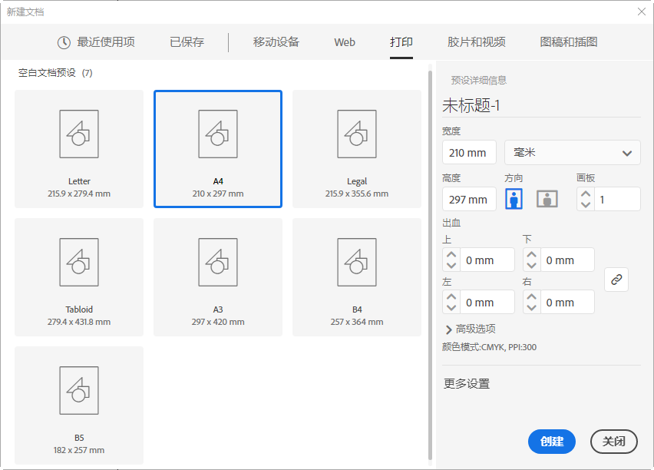
2.3.1 新建文件
启用“新建”命令，有以下几种方法：
选择菜单“文件 > 新建”命令
按Ctrl+N组合键
“新建”对话框

Slide 29
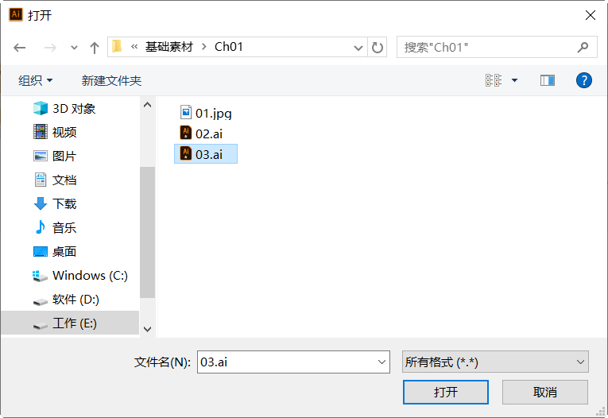
2.3.2 打开文件
启用“打开”命令，有以下几种方法：
选择菜单“文件 > 打开” 命令
按Ctrl+O组合键
“打开”对话框

Slide 30
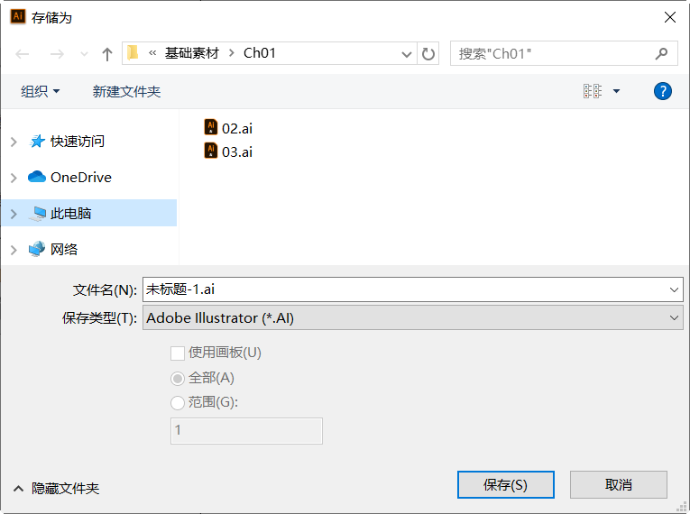
2.3.3 保存文件
启用“存储”命令，有以下两种方法：
选择菜单“文件 > 存储”命令
按Ctrl+S组合键
启用“存储为”命令，有以下两种方法：
选择“文件 > 存储为”命令，
按Ctrl+Shift+S组合键
“存储为”对话框

Slide 31
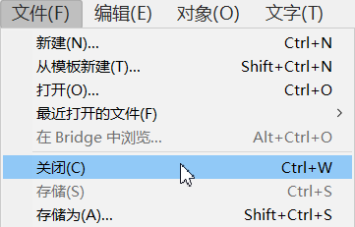
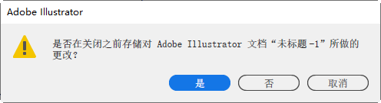
2.3.4 关闭文件
关闭文件，有以下两种方法：
“关闭选择“文件 > 关闭”命令
按Ctrl+W组合键
单击图像窗口右上方的”按钮
提示对话框

Slide 32
2.4 图像的显示效果
选择视图模式
适合窗口大小和实际大小
放大显示图像
缩小显示图像
全屏显示图像
图像窗口显示
观察放大图像

Slide 33
2.4.1 选择视图模式
Illustrator CC 2019包括5种视图模式，即“CPU预览”“轮廓”“GPU预览”“叠印预览”和“像素预览”，绘制图像的时候，可根据不同的需要选择不同的视图模式。
“CPU预览”模式是系统默认的模式。
“轮廓”模式隐藏了图像的颜色信息，用线框轮廓来表现图像。
“GPU预览”模式可以在屏幕分辨率的高度或宽度大于2000像素时，按轮廓查看图稿。
“叠印预览”模式可以显示接近油墨混合的效果。
“像素预览”模式可以将绘制的矢量图像转换为位图显示。

Slide 34
2.4.2 适合窗口大小和实际大小
选择菜单“视图 > 面板适合窗口大小”命令（组合键为Ctrl+0），也可以用鼠标双击抓手工具，将图像调整为适合窗口大小显示。
选择“视图 > 全部适合窗口大小”命令（组合键为Alt+Ctrl+0），可以查看窗口中的所有画板内容。
选择菜单“视图 > 实际大小”命令（组合键为Ctrl+1）， 可以显示图像的实际大小。

Slide 35
2.4.3 放大显示图像
选择“视图 > 放大”命令（组合键为Ctrl++），每选择一次“放大”命令，页面内的图像就会被放大一级。
也可使用缩放工具放大显示图像。选择“缩放”工具，在页面中鼠标指针会自动变为放大镜 ，每单击一次鼠标左键，图像就会放大一级。
若对图像的局部区域放大，先选择“缩放”工具，然后把“缩放”工具 定位在要放大的区域外，按住鼠标左键并拖曳鼠标，使鼠标画出的矩形框圈选所需的区域，然后释放鼠标左键。
也可使用状态栏放大显示图像。在状态栏中的百分比数值框 中直接输入需要放大的百分比数值，按Enter键即可执行放大操作。
还可使用“导航器”控制面板放大显示图像。

Slide 36
2.4.4 缩小显示图像
选择 “视图 > 缩小”命令，每选择一次“缩小”命令，页面内的图像就会被缩小一级（也可连续按Ctrl+−组合键）。
也可使用缩小工具缩小显示图像。选择“缩放”工具 ，在页面中鼠标指针会自动变为放大镜图标 ，按住Alt键，则屏幕上的图标变为缩小工具图标 。按住Alt键不放，用鼠标单击图像一次，图像就会缩小显示一级。
也可使用状态栏命令缩小显示图像。
还可使用“导航器”控制面板缩小显示图像。

Slide 37
2.4.5 全屏显示图像
单击工具箱下方的屏幕模式转换按钮，可以在3种模式之间相互转换，即正常屏幕模式、带有菜单栏的全屏模式和全屏模式。反复按F键，也可切换屏幕显示模式。

Slide 38
2.4.6 图像窗口显示
当用户打开多个文件时，屏幕会出现多个图像文件窗口，这就需要对窗口进行布置和摆放。
同时打开多幅图像，选择“窗口 > 排列 > 全部在窗口中浮动”命令，图像都浮动排列在界面中。此时，可对图像进行层叠、平铺的操作。选择“合并所有窗口”命令，可将所有图像再次合并到选项卡中。

Slide 39
2.4.7 观察放大图像
选择“缩放”工具 ，当页面中光标变为放大镜后，放大图像，图像周围会出现滚动条。选择“抓手”工具 ，当图像中光标变为手形，按住鼠标左键在放大的图像中拖曳鼠标，可以观察图像的每个部分。还可直接用鼠标拖曳图像周围的垂直和水平滚动条，观察图像的每个部分。

Slide 40
2.5 标尺、参考线和网格线的使用
标尺
参考线
网格

Slide 41
2.5.1 标尺
选择“视图 > 标尺 > 显示标尺”命令（组合键为Ctrl+R），显示出标尺。如果要将标尺隐藏，可以选择“视图 > 标尺 > 隐藏标尺”命令（组合键为Ctrl+R），将标尺隐藏。
如果需要设置标尺的显示单位，选择“编辑 > 首选项 > 单位”命令，弹出“首选项”对话框，可以在“常规”选项的下拉列表中设置标尺的显示单位。

Slide 42
2.5.2 参考线
如果想要添加参考线，可以用鼠标在水平或垂直标尺上向页面中拖曳参考线；可以在标尺的特定位置双击创建参考线；还可根据需要将图形或路径转换为参考线。
选中要转换的路径，选择“视图 > 参考线 > 建立参考线”命令，将选中的路径转换为参考线。选择“视图 > 参考线 > 释放参考线”命令，可以将选中的参考线转换为路径。
选择“视图 > 参考线 > 锁定参考线”命令，可以将参考线进行锁定。选择“视图 > 参考线 > 隐藏参考线”命令，可以将参考线隐藏。选择“视图 > 参考线 > 清除参考线”命令，可以清除参考线。
选择“视图 > 智能参考线”命令，可以显示智能参考线。当图形移动或旋转到一定角度时，智能参考线就会高亮显示并给出提示信息。

Slide 43
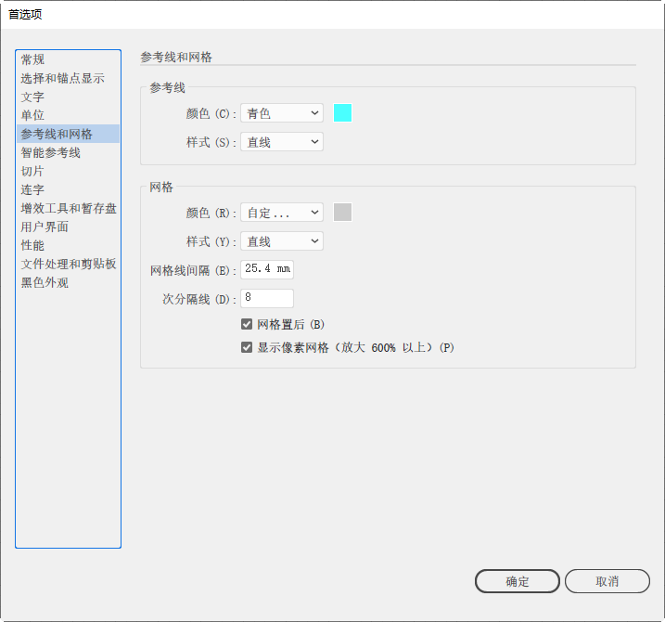
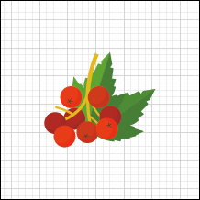
2.5.3 网格
选择菜单“视图 > 显示网格”命令，显示出网格。选择菜单“视图 > 隐藏网格”命令，将网格隐藏。如果需要设置网格的颜色、样式、间隔等属性，选择菜单“编辑 > 首选项 > 参考线和网格”命令，弹出“首选项”对话框。
网格
“首选项”对话框

Slide 44
2.6 撤消和恢复操作
撤销对象的操作
恢复对象的操作

Slide 45
2.6.1 撤销对象的操作
选择“编辑 > 还原”命令（组合键为Ctrl+Z），可以还原上一次的操作。连续按Ctrl+Z组合键，可以连续还原原来操作的命令。

Slide 46
2.6.2 恢复对象的操作
选择“编辑 > 重做”命令（组合键为Shift+Ctrl+Z），可以恢复上一次的操作。如果连续按两次Shift+Ctrl+Z组合键，即恢复两步操作。

Slide 47
第3章 常用工具
本章介绍：
本章将讲解Illustrator CC 2019中编辑与填充工具的使用方法，以及文本编辑和图文混排功能，通过本章的学习，读者可以利用颜色填充和描边功能，绘制出漂亮的图形效果，还可以通过字符和段落控制面板、各种外观和样式属性制作出绚丽多彩的文本效果。

Slide 48
学习目标
掌握选择工具组的使用方法。
掌握变换工具编辑对象的技巧。
掌握不同的填充方法和技巧。
掌握不同类型文字的输入和编辑技巧。

Slide 49
技能目标
掌握“生活小图标”的组合方法。
掌握“时尚图案”的拼合方法。
掌握“风景插画”的绘制方法。
掌握“文字海报”的制作方法。

Slide 50
3.1 选择工具组
课堂案例——组合生活小图标
选择工具
直接选择工具
编组选择工具
魔棒工具
套索工具

Slide 51
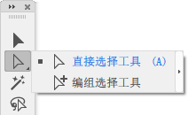
3.1 选择工具组
在Illustrator CC 2019中，提供了5种选择工具，包括“选择”工具 、“直接选择”工具 、“编组选择”工具 、“魔棒”工具 和“套索”工具 。它们都位于工具箱的上方。
选择工具组

Slide 52

3.1.1 课堂案例——组合生活小图标
使用选择工具移动图形；使用直接选择工具调整圆角矩形的锚点；使用编组选择工具移动编组后的对象 。
效果图

Slide 53
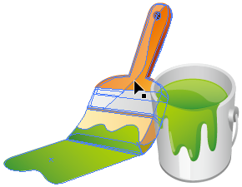
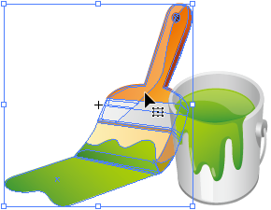
3.1.2 选择工具
“选择”工具可以通过单击路径上的一点或一部分来选择整个路径；单击鼠标左键即可选取对象。

Slide 54



3.1.3 直接选择工具
“直接选择”工具可以选择路径上独立的节点或线段，并显示出路径上的所有方向线以便于调整。
选择“直接选择”工具，用鼠标单击对象可以选取整个对象，在对象的某个节点上单击，该节点将被选中，选中该节点不放，向右下角拖曳，将改变对象的形状。

Slide 55



3.1.4 编组选择工具
“编组选择”工具可以单独选择组合对象中的个别对象，而不改变其他对象的状态。
打开一个组合后的文件，选择“编组选择”工具，用鼠标单击要移动的对象，按住鼠标左键不放，向右拖曳对象到合适的位置，松开鼠标后，其他的对象并没有变化。

Slide 56
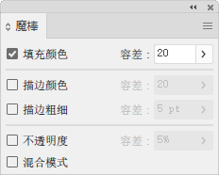

3.1.5 魔棒工具
“魔棒”工具可以选择具有相同笔画或填充属性的对象。
双击“魔棒”工具 ，弹出“魔棒”控制面板。使用“魔棒”工具，单击左边的对象，那么填充相同颜色的对象都会被选取

Slide 57

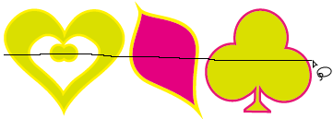
3.1.6 套索工具
“套索”工具可以选择路径上独立的节点或线段，在直接选取套索工具拖动时，经过轨迹上的所有路径将被同时选中。
选择“套索”工具，在对象的外围单击并按住鼠标左键，拖曳鼠标绘制一个套索圈，释放鼠标左键，对象被选取。

Slide 58
3.2 变换工具组
课堂案例——拼合时尚图案
旋转工具
镜像工具
比例缩放工具
倾斜工具

Slide 59

3.2.1 课堂案例——拼合时尚图案
使用旋转工具、比例缩放工具和圆角命令制作菱形；使用镜像工具翻转图形 。
效果图

Slide 60
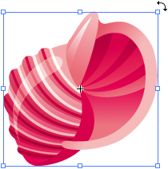
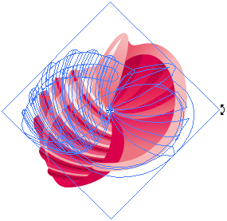

3.2.2 旋转工具
（1）使用工具箱中的工具旋转对象。
使用“选择”工具选取要旋转的对象，将光标移动到旋转控制手柄上，这时的指针变为旋转符号，单击鼠标左键，拖动鼠标旋转对象，旋转时对象会出现蓝色虚线，指示旋转方向和角度，旋转到需要的角度后释放鼠标左键。

Slide 61
3.2.2 旋转工具
（2）使用“变换”控制面板旋转对象。
选择“窗口 > 变换”命令，弹出“变换”控制面板。“变换”控制面板的使用方法和“比例缩放”中的使用方法相同，这里不再赘述。

Slide 62
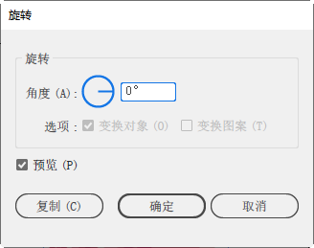
3.2.2 旋转工具
（3）使用菜单命令旋转对象。
选择“对象 > 变换 > 旋转”命令或双击“旋转”工具，弹出“旋转”对话框，在对话框中，“角度”选项可以设置对象旋转的角度；勾选“变换对象”复选项，旋转的对象不是图案；勾选“变换图案”复选项，旋转的对象是图案；“复制”按钮用于在原对象上复制一个旋转对象。

Slide 63

3.2.3 镜像工具
在Illustrator CC 2019中可以快速而精确地进行镜像操作，以使设计和制作工作更加轻松有效。
（1）使用工具箱中的工具镜像对象。
选取要生成镜像的对象，选择“镜像”工具，用鼠标拖曳对象进行旋转，出现蓝色虚线，这样可以实现图形的旋转变换，也就是对象绕自身中心的镜像变换。

Slide 64
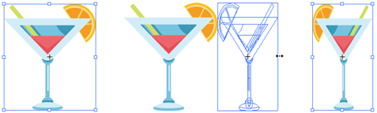
3.2.3 镜像工具
（2）使用“选择”工具镜像对象。
使用“选择”工具，选取要生成镜像的对象。按住鼠标左键直接拖曳控制手柄到相对的边，直到出现对象的蓝色虚线，释放鼠标左键就可以得到不规则的镜像对象。

Slide 65
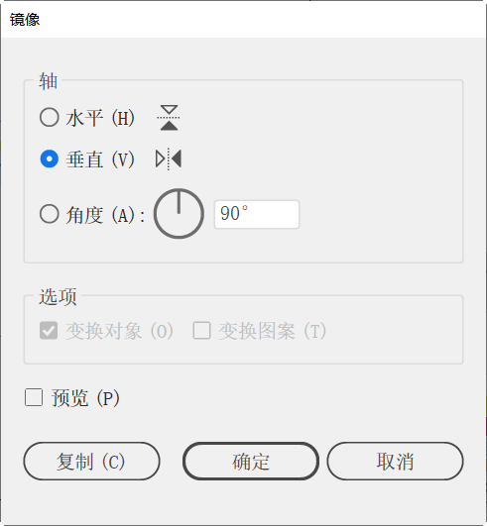
3.2.3 镜像工具
（3）使用菜单命令镜像对象。
选择“对象 > 变换 > 对称”命令，弹出“镜像”对话框，在“轴”选项组中，选择“水平”单选项可以垂直镜像对象，选择“垂直”单选项可以水平镜像对象，选择“角度”单选项可以输入镜像角度的数值；在“选项”选项组中，选择“变换对象”选项，镜像的对象不是图案；选择“变换图案”选项，镜像的对象是图案；“复制”按钮用于在原对象上复制一个镜像的对象。

Slide 66
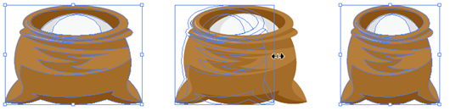
3.2.4 比例缩放工具
在Illustrator CC 2019中可以快速而精确地按比例缩放对象，使设计工作变得更轻松。下面介绍对象按比例缩放的方法。
（1）使用工具箱中的工具缩放对象。
选取要缩放的对象，对象的周围出现控制手柄。用鼠标拖曳需要的控制手柄，可以缩放对象。

Slide 67
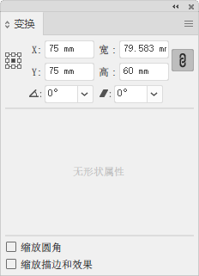
3.2.4 比例缩放工具
（2）使用“变换”控制面板成比例缩放对象。
选择“窗口 > 变换”命令（组合键为Shift+F8），弹出“变换”控制面板。在控制面板中，“宽”选项可以设置对象的宽度，“高”选项可以设置对象的高度。改变宽度和高度值，就可以缩放对象。勾选“缩放圆角”复选框，可以在缩放时等比例缩放圆角半径值。勾选“缩放描边和效果”复选框，可以在缩放时等比例缩放添加的描边和效果。

Slide 68
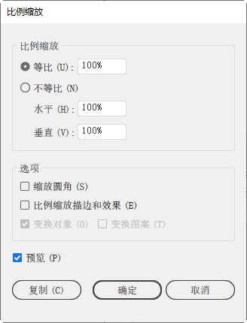
3.2.4 比例缩放工具
（3）使用菜单命令缩放对象。
选择“对象 > 变换 > 缩放”命令，弹出“比例缩放”对话框，在对话框中，选择“等比”选项可以调节对象成比例缩放，右侧的文本框可以设置对象成比例缩放的百分比数值。选择“不等比”选项可以调节对象不成比例缩放，“水平”选项可以设置对象在水平方向上的缩放百分比，“垂直”选项可以设置对象在垂直方向上的缩放百分比。

Slide 69
3.2.4 比例缩放工具
（4）使用鼠标右键的弹出式命令缩放对象。
在选取的要缩放的对象上单击鼠标右键，弹出快捷菜单，选择“对象 > 变换 > 缩放”命令，也可以对对象进行缩放。

Slide 70
3.2.5 倾斜工具
（1）使用工具箱中的工具倾斜对象。
选取要倾斜对象，选择“倾斜”工具，对象的四周出现控制柄，用鼠标拖曳控制手柄或对象，倾斜时对象会出现蓝色的虚线指示倾斜变形的方向和角度。倾斜到需要的角度后释放鼠标左键。

Slide 71
3.2.5 倾斜工具
（2）使用“变换”控制面板倾斜对象。
选择“窗口 > 变换”命令，弹出“变换”控制面板。“变换”控制面板的使用方法和“比例缩放”工具中的使用方法相同，这里不再赘述。

Slide 72
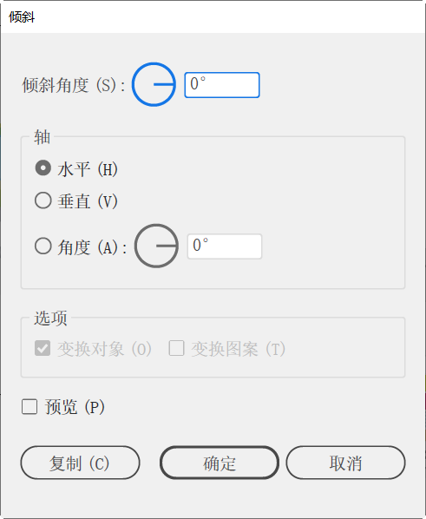
3.2.5 倾斜工具
（3）使用菜单命令倾斜对象。
选择“对象 > 变换 > 倾斜”命令，弹出“倾斜”对话框，在对话框中，“倾斜角度”选项可以设置对象倾斜的角度。在“轴”选项组中，选择“水平”单选项，对象可以水平倾斜；选择“垂直”单选项，对象可以垂直倾斜；选择“角度”单选项，可以调节倾斜的角度；“复制”按钮用于在原对象上复制一个倾斜的对象。

Slide 73
3.3 填充工具组
课堂案例——绘制风景插画
颜色填充
渐变填充
网格填充
填充描边
吸管工具

Slide 74

3.3.1 课堂案例——绘制风景插画
使用渐变工具、渐变控制面板填充背景、山和土丘；使用颜色控制面板填充树干图形；使用网格工具添加并填充网格点。
效果图

Slide 75
3.3.2 颜色填充
Illustrator CC 2019用于填充的内容包括“色板”控制面板中的单色对象、图案对象和渐变对象，以及“颜色”控制面板中的自定义颜色。
1．使用工具箱填充
应用工具箱中的“填色”和“描边”工具，可以指定所选对象的填充颜色和描边颜色。当单击按钮（快捷键为X）时，可以切换填色显示框和描边显示框的位置。按Shift+X组合键时，可使选定对象的颜色在填充和描边填充之间切换。

Slide 76
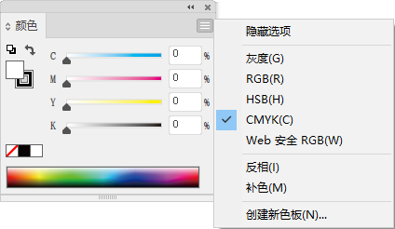
3.3.2 颜色填充
2．“颜色”控制面板
Illustrator通过“颜色”控制面板设置对象的填充颜色。单击“颜色”控制面板右上方的图标，在弹出式菜单中选择当前取色时使用的颜色模式。无论选择哪一种颜色模式，控制面板中都将显示出相关的颜色内容。

Slide 77
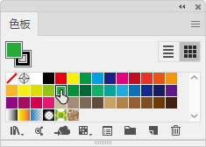
3.3.2 颜色填充
3．“色板”控制面板
选择“窗口 > 色板”命令，弹出“色板”控制面板，在“色板”控制面板中单击需要的颜色或样本，可以将其选中。

Slide 78
3.3.3 渐变填充
渐变填充是指两种或多种不同颜色在同一条直线上逐渐过渡填充。建立渐变填充有多种方法，可以使用“渐变”工具，也可以使用“渐变”控制面板和“颜色”控制面板来设置选定对象的渐变颜色，还可以使用“色板”控制面板中的渐变样本。

Slide 79

3.3.3 渐变填充
1．创建渐变填充
选择绘制好的图形，单击工具箱下部的“渐变”按钮，对图形进行渐变填充，选择“渐变”工具，在图形需要的位置单击设定渐变的起点并按住鼠标左键拖曳，再次单击确定渐变的终点，渐变填充的效果如图。

Slide 80
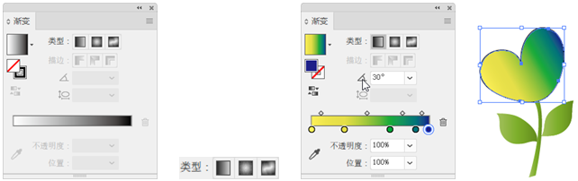
3.3.3 渐变填充
2．“渐变”控制面板
在“渐变”控制面板中可以设置渐变参数，可选择“线性”“径向”或“任意形状”渐变，设置渐变的起始、中间和终止颜色，还可以设置渐变的位置和角度。

Slide 81
3.3.3 渐变填充
3．渐变填充的样式
（1）线性渐变填充。
线性渐变填充是一种比较常用的渐变填充方式，通过“渐变”控制面板，可以精确地指定线性渐变的起始和终止颜色，还可以调整渐变方向；通过调整中心点的位置，可以生成不同的颜色渐变效果。当需要绘制线性渐变填充图形时，可按以下步骤操作。
（2）径向渐变填充。
径向渐变填充是Illustrator CC 2019的另一种渐变填充类型，与线性渐变填充不同，它是从起始颜色以圆的形式向外发散，逐渐过渡到终止颜色。它的起始颜色和终止颜色，以及渐变填充中心点的位置都是可以改变的。使用径向渐变填充可以生成多种渐变填充效果。

Slide 82
3.3.3 渐变填充
（3）任意形状渐变填充
任意形状渐变可以在某个形状内使色标形成逐渐过渡的混合，可以是有序混合，也可以是随意混合，以便混合看起来很平滑、自然。

Slide 83
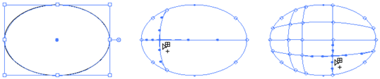
3.3.4 网格填充
应用渐变网格功能可以制作出图形颜色细微之处的变化，并且易于控制图形颜色。使用渐变网格可以对图形应用多个方向、多种颜色的渐变填充。
1．建立渐变网格
“网格”工具可以在图形中形成网格，使图形颜色的变化更加柔和自然。

Slide 84
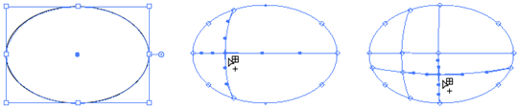
3.3.4 网格填充
2．编辑渐变网格
（1）添加与删除网格点。
使用“椭圆”工具，绘制并填充椭圆形，选择“网格”工具在椭圆形中单击，建立渐变网格对象，在椭圆形中的其他位置再次单击，可以添加网格点，同时添加了网格线。在网格线上再次单击，可以继续添加网格点。

Slide 85
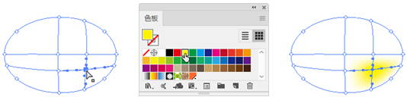
3.3.4 网格填充
（2）编辑网格颜色。
使用“直接选择”工具单击选中网格点，在“色板”控制面板中单击需要的颜色块，，可以为网格点填充颜色。

Slide 86
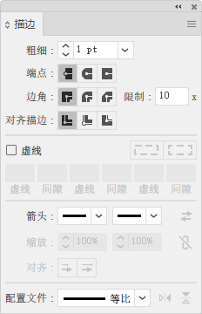
3.3.5 填充描边
描边其实就是对象的描边线，对描边进行填充时，还可以对其进行一定的设置，如更改描边的形状、粗细以及设置为虚线描边等。
1．“描边”控制面板
选择“窗口 > 描边”命令（组合键为Ctrl+F10），弹出“描边”控制面板， “描边”控制面板主要用来设置对象的描边属性，例如粗细、形状等。

Slide 87
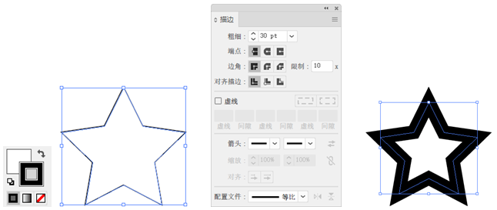
3.3.5 填充描边
2．设置描边的粗细
当需要设置描边的宽度时，要用到“粗细”选项，可以在其下拉列表中选择合适的粗细，也可以直接输入合适的数值。

Slide 88
3.3.5 填充描边
3．设置描边的填充
保持星形为被选取的状态，在“色板”控制面板中单击选取所需的填充样本，对象描边的填充效果如图。

Slide 89

3.3.5 填充描边
4．编辑描边的样式
（1）设置“限制”选项。
“斜接限制”选项可以设置描边沿路径改变方向时的伸展长度。可以在其下拉列表中选择所需的数值，也可以在数值框中直接输入合适的数值，分别将“限制”选项设置为2和20时的对象描边。

Slide 90

3.3.5 填充描边
（2）设置“端点”和“边角”选项。
端点是指一段描边的首端和末端，可以为描边的首端和末端选择不同的端点样式来改变描边端点的形状。使用“钢笔”工具绘制一段描边，单击“描边”控制面板中的3个不同端点样式的按钮，选定的端点样式会应用到选定的描边中。

Slide 91
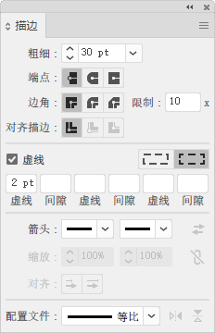
3.3.5 填充描边
（3）设置“虚线”选项。
虚线选项里包括6个数值框，勾选“虚线”复选项，数值框被激活，第1个数值框默认的虚线值为12pt。

Slide 92
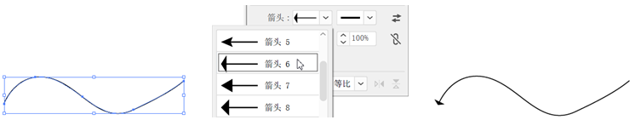
3.3.5 填充描边
（4）设置“箭头”选项。
在“描边”控制面板中有两个可供选择的下拉列表按钮，左侧的是“起点的箭头”，右侧的是“终点的箭头”。选中要添加箭头的曲线，单击“起始箭头”按钮，弹出“起始箭头”下拉列表框，单击需要的箭头样式，曲线的起始点会出现选择的箭头。

Slide 93

3.3.6 吸管工具
“吸管”工具可以将一个图形对象的外观属性（如描边、填色和字符属性等）拷贝到另一个图形对象，可以快速、准确地编辑属性相同的图形对象。
打开一个文件选择“选择”工具，选取需要的图形。选择“吸管”工具，将鼠标光标放在被复制属性的图形上，单击吸取图形的属性，选取的图形属性发生改变。

Slide 94
3.4 文字工具组
课堂案例——制作文字海报
文字工具
区域文字工具
路径文字工具

Slide 95

3.4.1 课堂案例——制作文字海报
使用置入命令置入素材图片；使用直线段工具、描边控制面板绘制装饰线条；使用钢笔工具、路径文字工作制作路径文字；使用文字工具、直排文字工具和字符控制面板添加海报内容。
效果图

Slide 96

3.4.2 文字工具
利用“文字”工具或“直排文字”工具可以直接输入沿水平或垂直方向排列的文本。
1．输入点文本
选择“文字”工具或“直排文字”工具，在绘图页面中单击鼠标左键，出现一个带有选中文本的文本区域，切换到需要的输入法并输入文本。结束文字的输入后，单击“选择”工具 即可选中所输入的文字，这时文字周围将出现一个选择框，文本上的细线是文字基线的位置。

Slide 97
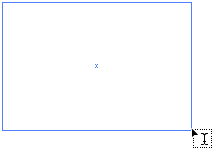
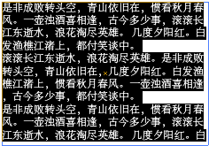
3.4.2 文字工具
2．输入文本框
使用“文字”工具或“直排文字”工具可以绘制一个文本框，然后在文本框中输入文字。
选择“文字”工具或“直排文字”工具，在页面中需要输入文字的位置单击并按住鼠标左键拖曳。当绘制的文本框大小符合需要时，释放鼠标，页面上会出现一个蓝色边框且带有选中文本的矩形文本框。

Slide 98

3.4.3 区域文字工具
在Illustrator CC 2019中，还可以创建任意形状的文本对象。
绘制一个填充颜色的图形对象，选择“文字”工具或“区域文字”工具，当光标移动到图形对象的边框上时，将变成“ ”形状，在图形对象上单击，图形对象的填充和描边填充属性被取消，图形对象转换为文本路径，并且在图形对象内出现一个带有选中文本的区域。

Slide 99
3.4.4 路径文字工具
使用“路径文字”工具和“直排路径文字”工具，可以在创建文本时，让文本沿着一个开放或闭合路径的边缘进行水平或垂直方向的排列，路径可以是规则或不规则的。如果使用这两种工具，原来的路径将不再具有填色或描边的属性。

Slide 100



3.4.4 路径文字工具
1．创建路径文本
（1）沿路径创建水平方向文本。
使用“钢笔”工具，在页面上绘制一个任意形状的开放路径。使用“路径文字”工具，在绘制好的路径上单击，路径将转换为文本路径，且带有选中文本的路径文本。在选中文本区域输入所需要的文字，文字将会沿着路径排列，文字的基线与路径是平行的。

Slide 101


3.4.4 路径文字工具
（2）沿路径创建垂直方向文本。
使用“钢笔”工具，在页面上绘制一个任意形状的开放路径，使用“直排路径文字”工具 在绘制好的路径上单击，路径将转换为文本路径，且带有选中文本的路径文本。
在光标处输入所需要的文字，文字将会沿着路径排列，文字的基线与路径是直排的。

Slide 102

3.4.4 路径文字工具
2．编辑路径文本
如果对创建的路径文本不满意，可以对其进行编辑。
选择“选择”工具或“直接选择”工具，选取要编辑的路径文本。这时在文本开始处会出现一个“I”形的符号。

Slide 103

3.5 设置字符格式
在Illustrator CC 2019中，可以设定字符的格式。这些格式包括文字的字体、字号、颜色、字符间距等。
选择“窗口 > 文字 > 字符”命令（组合键为Ctrl+T），弹出“字符”控制面板。

Slide 104
3.6 设置段落格式
文本对齐
段落缩进

Slide 105

3.6 设置段落格式
“段落”控制面板提供了文本对齐、段落缩进、段落间距以及制表符等设置，可用于处理较长的文本。选择“窗口 > 文字 > 段落”命令（组合键为Alt+Ctrl+T），弹出“段落”控制面板。

Slide 106

3.6.1 文本对齐
文本对齐是指所有的文字在段落中按一定的标准有序地排列。Illustrator CC 2019提供了7种文本对齐的方式，分别是“左对齐”、“居中对齐”、“右对齐”、“两端对齐末行左对齐”、“两端对齐末行居中对齐”、“两端对齐末行右对齐”、“全部两端对齐”。

Slide 107

3.6.2 段落缩进
段落缩进是指在一个段落文本开始时需要空出的字符位置。选定的段落文本可以是文本框、区域文本或文本路径。段落缩进有5种方式：“左缩进”、“右缩进”、“首行左缩进”、“段前间距”、“段后间距”。

Slide 108

3.7 课堂练习——绘制金刚区歌单图标
使用椭圆工具、矩形工具、圆角矩形工具、创建渐变网格命令、渐变工具和剪切蒙版命令绘制麦克风。
效果图

Slide 109

3.8 课后习题——制作美食线下海报
使用文本工具、字符控制面板添加并编辑标题文字；使用钢笔工具、路径文字工具制作路径文字。
效果图

Slide 110
第4章 图层与蒙版
本章介绍：
本章将重点讲解Illustrator CC 2019中图层和蒙版的使用方法。掌握图层和蒙版的功能，可以帮助读者在图形设计中提高效率，快速、准确地设计和制作出精美的平面设计作品。

Slide 111
学习目标
了解图层的含义与图层面板。
掌握图层的基本操作方法。
掌握蒙版的创建和编辑方法。
掌握不透明度面板的使用方法。

Slide 112
技能目标
掌握“礼券”的制作方法。
掌握“时尚杂志封面”的制作方法。
掌握“旅游海报”的制作方法。

Slide 113
4.1 图层的使用
课堂案例——制作礼券
“图层”控制面板
编辑图层
选择和移动对象

Slide 114

4.1 图层的使用
在平面设计中，特别是包含复杂图形的设计中，需要在页面上创建多个对象，由于每个对象的大小不一致，小的对象可能隐藏在大的对象下面。这样，选择和查看对象就很不方便。使用图层来管理对象，就可以很好地解决这个问题。图层就像一个文件夹，它可包含多个对象，也可以对图层进行多种编辑。
选择“窗口 > 图层”命令（快捷键为F7），弹出“图层”控制面板。

Slide 115


4.1.1 课堂案例——制作礼券
使用置入命令置入底图；使用椭圆工具、缩放命令、渐变工具和圆角矩形工具制作装饰图形；使用矩形工具、剪切蒙版命令制作图片的剪切蒙版效果；使用文字工具、字符控制面板和段落控制面板添加内页文字。
效果图

Slide 116

4.1.2 “图层”控制面板
打开一张图像，选择“窗口 > 图层”命令，弹出“图层”控制面板。
“图层”控制面板

Slide 117
4.1.3 编辑图层
使用图层时，可以通过“图层”控制面板对图层进行编辑。
1．新建图层
（1）使用“图层”控制面板下拉式菜单。
（2）使用“图层”控制面板按钮或快捷键。
2．选择图层
单击图层名称，图层会显示为深灰色，并在名称后出现一个当前图层指示图标，即黑色三角形图标 ，表示此图层被选择为当前图层。
按住Shift键，分别单击两个图层，即可选择两个图层之间多个连续的图层。
按住Ctrl键，逐个单击想要选择的图层，可以选择多个不连续的图层。

Slide 118
4.1.3 编辑图层
3．复制图层
复制图层时，会复制图层中所包含的所有对象，包括路径、编组，以至于整个图层。
（1）使用“图层”控制面板下拉式菜单。
（2）使用“图层”控制面板按钮。
4．删除图层
（1）使用“图层”控制面板的下拉式命令。
（2）使用“图层”控制面板按钮。

Slide 119
4.1.3 编辑图层
5．隐藏或显示图层
隐藏一个图层时，此图层中的对象在绘图页面上不显示，在“图层”控制面板中可以设置隐藏或显示图层。在制作或设计复杂作品时，可以快速隐藏图层中的路径、编组和对象。
（1）使用“图层”控制面板的下拉式菜单。
（2）使用“图层”控制面板中的眼睛图标。
（3）使用“图层选项”对话框。

Slide 120
4.1.3 编辑图层
6．锁定图层
当锁定图层后，此图层中的对象不能再被选择或编辑，使用“图层”控制面板，能够快速锁定多个路径、编组和子图层。
（1）使用“图层”控制面板的下拉式菜单。
（2）使用对象命令。
（3）使用“图层”控制面板中的锁定 图标。
（4）使用“图层选项”对话框。

Slide 121
4.1.3 编辑图层
7．合并图层
在“图层”控制面板中选择需要合并的图层，单击“图层”控制面板右上方的图标，在弹出的菜单中选择“合并所选图层”命令，所有选择的图层将合并到最后一个选择的图层或编组中。
选择下拉式菜单中的“拼合图稿”命令，所有可见的图层将合并为一个图层，合并图层时，不会改变对象在绘图页面上的排序。

Slide 122
4.1.4 选择和移动对象
使用“图层”控制面板可以选择或移动图像窗口中的对象，还可以切换对象的显示模式。
1．选择对象
（1）使用“图层”控制面板中的目标图标。
（2）结合快捷键并使用“图层”控制面板。
（3）使用“选择”菜单下的命令。

Slide 123
4.1.4 选择和移动对象
2．移动对象
在设计制作的过程中，有时需要调整各图层之间的顺序，而图层中对象的位置也会相应地发生变化。选择需要移动的图层，按住鼠标左键将该图层拖曳到需要的位置，释放鼠标，图层被移动。移动图层后，图层中的对象在绘图页面上的排列次序也会被移动。

Slide 124
4.2 剪切蒙版
课堂案例——制作时尚杂志封面
创建剪切蒙版
编辑剪切蒙版

Slide 125

4.2.1 课堂案例——制作时尚杂志封面
使用置入命令、矩形工具和剪切蒙版命令制作杂志背景；使用椭圆工具、直线段工具、文字工具和填充工具添加杂志名称和栏目信息。
效果图

Slide 126



4.2.2 创建剪切蒙版
“剪切蒙版”命令可以将蒙版的不透明度设置应用到它所覆盖的所有对象中。
效果图

Slide 127
4.2.3 编辑剪切蒙版
制作蒙版后，还可以对蒙版进行编辑，如查看、锁定蒙版、添加对象到蒙版和删除被蒙版的对象等操作。
1．查看蒙版
使用“选择”工具选中蒙版图像，单击“图层”控制面板右上方的图标，在弹出的菜单中选择“定位对象”命令，可以在“图层”控制面板中查看蒙版状态，也可以编辑蒙版。
2．锁定蒙版
使用“选择”工具选中需要锁定的蒙版图像，选择“对象 > 锁定 > 所选对象”命令，可以锁定蒙版图像

Slide 128
4.2.3 编辑剪切蒙版
3．添加对象到蒙版
选中要添加的对象，选择“编辑 > 剪切”命令，剪切该对象。使用“直接选择”工具选中被蒙版图形中的对象，选择“编辑 > 贴在前面、贴在后面”命令，就可以将要添加的对象粘贴到相应的蒙版图形的前面或后面，并成为图形的一部分。
4．删除被蒙版的对象
选中被蒙版的对象，选择“编辑 > 清除”命令或按Delete键，即可删除被蒙版的对象。
在“图层”控制面板中选中被蒙版对象所在图层，再单击“图层”控制面板下方的“删除所选图层”按钮，也可删除被蒙版的对象。

Slide 129
4.3 “透明度”控制面板
课堂案例——制作旅游海报
混合模式
不透明度
创建不透明度蒙版
编辑不透明度蒙版

Slide 130

4.3.1 课堂案例——制作旅游海报
使用矩形工具、钢笔工具和旋转工具制作海报背景；使用透明度控制面板调整图片混合模式和不透明度。
效果图

Slide 131



4.3.2 混合模式
在“透明度”控制面板中提供了16种混合模式，打开一张图像，在图像上选择需要的图形，分别选择不同的混合模式，可以观察图像的不同变化。

Slide 132

4.3.3 不透明度
透明度是Illustrator中对象的一个重要外观属性。Illustrator CC 2019的透明度设置绘图页面上的对象可以是完全透明、半透明或不透明3种状态。
选择“窗口 > 透明度”命令（组合键为Shift+Ctrl+F10），弹出“透明度”控制面板，单击控制面板右上方的图标，在弹出的菜单中选择“显示缩览图”命令，可以将“透明度”控制面板中的缩览图显示出来，在弹出的菜单中选择“显示选项”命令，可以将“透明度”控制面板中的选项显示出来。

Slide 133

4.3.4 创建不透明度蒙版
“建立不透明蒙版”命令可以将蒙版的不透明度设置应用到它所覆盖的所有对象中。
在绘图页面中选中两个对象，选择“建立不透明蒙版”命令，制作不透明蒙版的效果如图。

Slide 134

4.3.5 编辑不透明度蒙版
选择“释放不透明蒙版”命令，制作的不透明蒙版将被释放，对象恢复原来的效果。选中制作的不透明蒙版，选择“停用不透明蒙版”命令，不透明蒙版被禁用，“透明度”控制面板的变化如图。

Slide 135

4.4 课堂练习—制作旅游出行微信运营海报
使用置入命令、文字工具、建立剪切蒙版命令添加并编辑标题文字；使用文字工具、字符控制面板添加宣传性文字。
效果图

Slide 136

4.5 课后习题——制作果蔬线下海报
使用矩形工具、钢笔工具、置入命令和建立剪切蒙版命令制作海报底图；使用文本工具、字符控制面板添加宣传文字。
效果图

Slide 137
第5章 绘图
本章介绍：
本章将讲解线段和网格的绘制方法，及Illustrator CC 2019中基本图形工具的使用方法，并详细讲解使用“路径查找器”面板编辑对象的方法。认真学习本章的内容，可以掌握Illustrator CC 2019的绘图功能和其特点，以及编辑对象的方法，为进一步学习Illustrator CC 2019打好基础。

Slide 138
学习目标
掌握绘制线段和网格的方法。
熟练掌握基本图形的绘制技巧。
熟练掌握对象的编辑技巧。

Slide 139
技能目标
掌握“线性图标”的绘制方法。
掌握“人物图标”的绘制方法。
掌握“猫头鹰”的绘制方法。

Slide 140
5.1 绘制线段和网格
课堂案例——绘制线性图标
直线段工具
弧形工具
螺旋线工具
矩形网格工具

Slide 141
5.1 绘制线段和网格
在平面设计中，直线和弧线是经常使用的线型。使用“直线段”工具和“弧形”工具可以创建任意的直线和弧线，对其进行编辑和变形，可以得到更多复杂的图形对象。下面，将详细讲解这些工具的使用方法。

Slide 142

5.1.1 课堂案例——绘制线性图标
使用矩形工具、缩放命令绘制装饰框；使用极坐标网格工具绘制圆环；使用矩形网格工具绘制网格；使用形状生成器工具、路径查找器命令制作线性图标。
效果图

Slide 143

5.1.2 直线段工具
1．拖曳鼠标绘制直线
选择“直线段”工具，在页面中需要的位置单击并按住鼠标左键不放，拖曳光标到需要的位置，释放鼠标左键，绘制出一条任意角度的斜线。
2．精确绘制直线
选择“直线段”工具，在页面中需要的位置单击鼠标，或双击“直线段”工具，都将弹出“直线段工具选项”对话框。

Slide 144

5.1.3 弧形工具
1．拖曳光标绘制弧线
选择“弧形”工具，在页面中需要的位置单击并按住鼠标左键不放，拖曳光标到需要的位置，释放鼠标左键，绘制出一段弧线。
2．精确绘制弧线
选择“弧形”工具，在页面中需要的位置单击鼠标，或双击“弧形”工具，都将弹出“弧线段工具选项”对话框。

Slide 145
5.1.4 螺旋线工具
1．拖曳光标绘制螺旋线
选择“螺旋线”工具，在页面中需要的位置单击并按住鼠标左键不放，拖曳光标到需要的位置，释放鼠标左键，绘制出螺旋线。

Slide 146


5.1.4 螺旋线工具
2．精确绘制螺旋线
选择“螺旋线”工具，在页面中需要的位置单击，弹出“螺旋线”对话框。

Slide 147
5.1.5 矩形网格工具
1．拖曳光标绘制矩形网格
选择“矩形网格”工具，在页面中需要的位置单击并按住鼠标左键不放，拖曳光标到需要的位置，释放鼠标左键，绘制出一个矩形网格。
选择“矩形网格”工具，按住Shift键，在页面中需要的位置单击并按住鼠标左键不放，拖曳光标到需要的位置，释放鼠标左键，绘制出一个正方形网格。
选择“矩形网格”工具 ，按住～键，在页面中需要的位置单击并按住鼠标左键不放，拖曳光标到需要的位置，释放鼠标左键，绘制出多个矩形网格。

Slide 148

5.1.5 矩形网格工具
2．精确绘制矩形网格
选择“矩形网格”工具，在页面中需要的位置单击，弹出“矩形网格工具选项”对话框，在对话框的“默认大小”选项组中，“宽度”选项可以设置矩形网格的宽度，“高度”选项可以设置矩形网格的高度；在“水平分隔线”选项组中，“数量”选项可以设置矩形网格中水平网格线的数量。“下、上方倾斜”选项可以设置水平网格的倾向；在“垂直分隔线”选项组中，“数量”选项可以设置矩形网格中垂直网格线的数量。“左、右方倾斜”选项可以设置垂直网格的倾向。设置完成后，单击“确定”按钮，得到矩形网格。

Slide 149
5.2 绘制基本图形
课堂案例——绘制人物图标
绘制矩形和圆角矩形
绘制椭圆形和圆形
多边形工具
星形工具

Slide 150

5.2.1 课堂案例——绘制人物图标
使用矩形工具、变换控制面板、多边形工具、椭圆工具和钢笔工具绘制人物头发及五官；使用直接选择工具调整矩形的锚点；使用钢笔工具绘制衣领。
效果图

Slide 151
5.2.2 绘制矩形和圆角矩形
1．使用光标绘制矩形
选择“矩形”工具，在页面中需要的位置单击并按住鼠标左键不放，拖曳光标到需要的位置，释放鼠标左键，绘制出一个矩形。
选择“矩形”工具，按住Shift键，在页面中需要的位置单击并按住鼠标左键不放，拖曳光标到需要的位置，释放鼠标左键，绘制出一个正方形。
选择“矩形”工具，按住～键，在页面中需要的位置单击并按住鼠标左键不放，拖曳光标到需要的位置，释放鼠标左键，绘制出多个矩形。

Slide 152

5.2.2 绘制矩形和圆角矩形
2．精确绘制矩形
选择“矩形”工具，在页面中需要的位置单击，弹出“矩形”对话框。

Slide 153
5.2.2 绘制矩形和圆角矩形
3．使用光标绘制圆角矩形
选择“圆角矩形”工具，在页面中需要的位置单击并按住鼠标左键不放，拖曳光标到需要的位置，释放鼠标左键，绘制出一个圆角矩形。
选择“圆角矩形”工具，按住Shift键，在页面中需要的位置单击并按住鼠标左键不放，拖曳光标到需要的位置，释放鼠标左键，可以绘制一个宽度和高度相等的圆角矩形。
选择“圆角矩形”工具，按住～键，在页面中需要的位置单击并按住鼠标左键不放，拖曳光标到需要的位置，释放鼠标左键，绘制出多个圆角矩形。

Slide 154

5.2.2 绘制矩形和圆角矩形
4．精确绘制圆角矩形
选择“圆角矩形”工具，在页面中需要的位置单击，弹出“圆角矩形”对话框。

Slide 155



5.2.2 绘制矩形和圆角矩形
5．使用“变换”控制面板制作实时转角
选择“选择”工具，选取绘制好的矩形。选择“窗口 > 变换”命令（组合键为Shift+F8），弹出“变换”控制面板。

Slide 156

5.2.2 绘制矩形和圆角矩形
6．使用直接拖曳制作实时转角
选择“选择”工具，选取绘制好的矩形。上、下、左、右4个边角构件处于可编辑状态，向内拖曳其中任意一个边角构件，可对矩形角进行变形。

Slide 157
5.2.3 绘制椭圆形和圆形
1．使用光标绘制椭圆形
选择“椭圆”工具，在页面中需要的位置单击并按住鼠标左键不放，拖曳光标到需要的位置，释放鼠标左键，绘制出一个椭圆形。
选择“椭圆”工具，按住Shift键，在页面中需要的位置单击并按住鼠标左键不放，拖曳光标到需要的位置，释放鼠标左键，绘制出一个圆形。
选择“椭圆”工具，按住～键，在页面中需要的位置单击并按住鼠标左键不放，拖曳光标到需要的位置，释放鼠标左键，可以绘制多个椭圆形。

Slide 158

5.2.3 绘制椭圆形和圆形
2．精确绘制椭圆形
选择“椭圆”工具，在页面中需要的位置单击，弹出“椭圆”对话框。

Slide 159

5.2.3 绘制椭圆形和圆形
3．使用“变换”控制面板制作饼图
选择“选择”工具，选取绘制好的椭圆形。选择“窗口 > 变换”命令（组合键为Shift+F8），弹出“变换”控制面板。

Slide 160

5.2.3 绘制椭圆形和圆形
4．使用直接拖曳制作饼图
选择“选择”工具，选取绘制好的椭圆形。将鼠标指针放置在饼图构件上，指针变为图标，向上拖曳饼图构件，可以改变饼图起点角度。向下拖曳饼图构件，可以改变饼图终点角度。

Slide 161

5.2.3 绘制椭圆形和圆形
5．使用直接选择工具调整饼图转角
选择“直接选择”工具，选取绘制好的饼图，边角构件处于可编辑状态，向内拖曳其中任意一个边角构件，对饼图角进行变形，松开鼠标。

Slide 162
5.2.4 多边形工具
1．使用鼠标绘制多边形
选择“多边形”工具，在页面中需要的位置单击并按住鼠标左键不放，拖曳光标到需要的位置，释放鼠标左键，绘制出一个多边形。
选择“多边形”工具，按住Shift键，在页面中需要的位置单击并按住鼠标左键不放，拖曳光标到需要的位置，释放鼠标左键，绘制出一个正多边形。
选择“多边形”工具，按住～键，在页面中需要的位置单击并按住鼠标左键不放，拖曳光标到需要的位置，释放鼠标左键，绘制出多个多边形。

Slide 163

5.2.4 多边形工具
2．精确绘制多边形
选择“多边形”工具，在页面中需要的位置单击，弹出“多边形”对话框。

Slide 164

5.2.4 多边形工具
3．使用直接拖曳增加或减少多边形边数
选择“选择”工具，选取绘制好的多边形，将鼠标指针放置在多边形构件 上，指针变为图标，向上拖曳多边形构件，可以减少多边形的边数。向下拖曳多边形构件，可以增加多边形的边数。

Slide 165


5.2.4 多边形工具
4．使用“变换”控制面板制作实时转角
选择“选择”工具，选取绘制好的正六边形，选择“窗口 > 变换”命令（组合键为Shift+F8），弹出“变换”控制面板。

Slide 166
5.2.5 星形工具
1．使用鼠标绘制星形
选择“星形”工具，在页面中需要的位置单击并按住鼠标左键不放，拖曳光标到需要的位置，释放鼠标左键，绘制出一个星形。
选择“星形”工具，按住Shift键，在页面中需要的位置单击并按住鼠标左键不放，拖曳光标到需要的位置，释放鼠标左键，绘制出一个正星形。
选择“星形”工具，按住～键，在页面中需要的位置单击并按住鼠标左键不放，拖曳光标到需要的位置，释放鼠标左键，绘制出多个星形。

Slide 167

5.2.5 星形工具
2．精确绘制星形
选择“星形”工具，在页面中需要的位置单击，弹出“星形”对话框。

Slide 168
5.3 编辑对象
课堂案例——绘制猫头鹰
“路径查找器”控制面板

Slide 169

5.3.1 课堂案例——绘制猫头鹰
使用椭圆工具、多边形工具、镜像工具和路径查找器控制面板制作头部、耳朵和身体部分；使用多边形工具、添加锚点工具和直接选择工具绘制鼻子；使用椭圆工具、旋转工具和路径查找器控制面板制作翅膀；使用矩形工具、直接选择工具绘制脚。
效果图

Slide 170

5.3.2 “路径查找器”控制面板
选择“窗口 > 路径查找器”命令（组合键为Shift+Ctrl+F9），弹出“路径查找器”控制面板 。
“路径查找器”控制面板

Slide 171
5.3.2 “路径查找器”控制面板
1．认识“路径查找器”控制面板的按钮
在“路径查找器”控制面板的“形状模式”选项组中有5个按钮，从左至右分别是“联集”按钮 、“减去顶层”按钮 、“交集”按钮 、“差集”按钮 和“扩展”按钮。前4个按钮可以通过不同的组合方式在多个图形间制作出对应的复合图形，而“扩展”按钮则可以把复合图形转变为复合路径。
在“路径查找器”选项组中有6个按钮，从左至右分别是“分割”按钮 、“修边”按钮 、“合并”按钮 、“裁剪”按钮 、“轮廓”按钮 和“减去后方对象”按钮 。这组按钮主要是把对象分解成各个独立的部分，或者删除对象中不需要的部分。

Slide 172
5.3.2 “路径查找器”控制面板
2．使用“路径查找器”控制面板
（1）“联集”按钮 。
选中两个对象，单击“联集”按钮，从而生成新的对象，新对象的填充和描边属性与位于顶部的对象的填充和描边属性相同。
（2）“减去顶层”按钮 。
选中这两个对象，单击“减去顶层”按钮，从而生成新的对象，减去顶层命令可以在最下层对象的基础上，将被上层对象挡住的部分和上层的所有对象同时删除，只剩下最下层对象的剩余部分。

Slide 173
5.3.2 “路径查找器”控制面板
（3）“交集”按钮 。
选中这两个对象，单击“交集”按钮，从而生成新的对象，交集命令可以将图形没有重叠的部分删除，而仅仅保留重叠部分。所生成的新对象的填充和描边属性与位于顶部的对象的填充和描边属性相同。
（4）“差集”按钮 。
选中这两个对象，单击“差集”按钮，从而生成新的对象，差集命令可以删除对象间重叠的部分。所生成的新对象的填充和描边属性与位于顶部的对象的填充和描边属性相同。

Slide 174
5.3.2 “路径查找器”控制面板
（5）“分割”按钮 。
选中这两个对象，单击“分割”按钮，从而生成新的对象，分割命令可以分离相互重叠的图形，从而得到多个独立的对象。所生成的新对象的填充和描边属性与位于顶部的对象的填充和描边属性相同。
（6）“修边”按钮 。
选中这两个对象，单击“修边”按钮，从而生成新的对象，修边命令对于每个单独的对象而言，均被裁减分成包含有重叠区域的部分和重叠区域之外的部分，新生成的对象保持原来的填充属性。

Slide 175
5.3.2 “路径查找器”控制面板
（7）“合并”按钮 。
选中这两个对象，单击“合并”按钮 ，从而生成新的对象。如果对象的填充和描边属性都相同，合并命令将把所有的对象组成一个整体后合为一个对象，但对象的描边色将变为没有；如果对象的填充和描边属性都不相同，则合并命令就相当于“裁剪”按钮 的功能。
（8）“裁剪”按钮 。
选中这两个对象，单击“裁剪”按钮 ，从而生成新的对象。裁剪命令的工作原理和蒙版相似，对重叠的图形来说，修剪命令可以把所有放在最前面对象之外的图形部分修剪掉，同时最前面的对象本身将消失。

Slide 176
5.3.2 “路径查找器”控制面板
（9）“轮廓”按钮 。
选中这两个对象，单击“轮廓”按钮，从而生成新的对象。轮廓命令勾勒出所有对象的轮廓。
（10）“减去后方对象”按钮 。
选中这两个对象，单击“减去后方对象”按钮，从而生成新的对象，减去后方对象命令可以使位于最底层的对象裁减掉位于该对象之上的所有对象。

Slide 177

5.4 课堂练习——绘制钱包插图
使用圆角矩形工具、矩形工具、变换控制面板、描边控制面板和椭圆工具绘制钱包；使用圆角矩形工具、矩形工具和多边形工具绘制卡片。
效果图

Slide 178

5.5 课后习题——绘制家居装修App图标
使用椭圆工具、缩放命令、路径查找器命令和偏移路径命令绘制外轮廓；使用圆角矩形工具、钢笔工具、旋转工具和镜像工具绘制座椅图标；使用直线段工具、整形工具绘制弧线。
效果图

Slide 179
第7章 图表
本章介绍：
Illustrator CC 2019不仅具有强大的绘图功能，而且还具有强大的图表处理功能。本章将系统地介绍Illustrator CC 2019中提供的9种基本图表形式，通过学习使用图表工具，可以创建出各种不同类型的表格，以更好地表现复杂的数据。另外，自定义图表各部分的颜色，以及将创建的图案应用到图表中，能更加生动地表现数据内容。

Slide 180
学习目标
掌握图表的创建方法。
了解不同图表之间的转换技巧。
掌握图表的属性设置。
掌握自定义图表图案的方法。

Slide 181
技能目标
掌握“招聘求职领域月活跃人数图表”的制作方法。
掌握“娱乐直播统计图表”的制作方法。

Slide 182
7.1 创建图表
课堂案例——制作招聘求职领域月活跃人数图表
图表工具
柱形图
其他图表效果

Slide 183

7.1.1 课堂案例—制作招聘求职领域月活跃人数图表
使用矩形工具、椭圆工具、剪切蒙版命令制作图表底图；使用柱形图工具、图表类型对话框和文字工具制作柱形图表；使用文字工具、字符控制面板添加文字信息。
效果图

Slide 184

7.1.2 图表工具
在工具箱中的“柱形图工具”按钮 上单击并按住鼠标左键不放，将弹出图表工具组。工具组中包含的图表工具依次为“柱形图”工具、“堆积柱形图”工具、“条形图”工具、“堆积条形图”工具 、“折线图”工具 、“面积图”工具 、“散点图”工具、“饼图”工具和“雷达图”工具。
图表工具

Slide 185

7.1.3 柱形图
柱形图是较为常用的一种图表类型，它使用一些竖排的、高度可变的矩形柱来表示各种数据，矩形的高度与数据大小成正比。
选择“柱形图”工具 ，在页面中拖曳鼠标绘出一个矩形区域来设置图表大小，或在页面上任意位置单击鼠标，将弹出“图表”对话框，设定完成后，单击“确定”按钮，将自动在页面中建立图表，同时弹出“图表数据”对话框，输入需要的数据，单击关闭按钮将对话框关闭。
柱形图

Slide 186
7.1.4 其他图形效果
堆积柱形图：显示的是全部数据总和的比较。
条形图和堆积条形图：条形图是以水平方向上的矩形来显示图表中的数据，堆积条形图是以水平方向的矩形条来显示数据总量。
折线图：可以显示出某种事物随时间变化的发展趋势，很明显地表现出数据的变化走向。
面积图：可以用来表示一组或多组数据。通过不同折线连接图表中所有的点，形成面积区域，并且折线内部可填充为不同的颜色。
散点图：是一种比较特殊的数据图表。散点图的横坐标和纵坐标都是数据坐标，两组数据的交叉点形成了坐标点。
饼图：用于一个整体中各组成部分的比较。
雷达图：以一种环形的形式对图表中的各组数据进行比较，形成比较明显的数据对比。

Slide 187
7.2 设置图表
设置“图表数据”对话框
设置“图表类型”对话框

Slide 188
7.2.1 设置“图表数据”对话框
选中图表，单击鼠标右键，在弹出的菜单中选择“数据”命令，或直接选择“对象 > 图表 > 数据”命令，弹出“图表数据”对话框。在对话框中可以进行数据的修改。
（1）编辑一个单元格
选取该单元格，在文本框中输入新的数据，按Enter键确认并下移到另一个单元格。
（2）删除数据
选取数据单元格，删除文本框中的数据，按Enter键确认并下移到另一个单元格。
（3）删除多个数据
选取要删除数据的多个单元格，选择“编辑 > 清除”命令，即可删除多个数据。

Slide 189

7.2.2 设置“图表类型”对话框
1．设置图表选项
选中图表，双击“图表工具”或选择“对象 > 图表 > 类型”命令，弹出“图表类型”对话框。
“图表类型”对话框

Slide 190

7.2.2 设置“图表类型”对话框
2．设置数值轴
在“图表类型”对话框左上方选项的下拉列表中选择“数值轴”选项，切换到相应的对话框。
“图表类型”对话框

Slide 191
7.3 自定义图表
课堂案例——制作娱乐直播统计图表
自定义图表图案
应用图表图案

Slide 192

7.3.1 课堂案例—制作娱乐直播统计图表
使用条形图工具建立条形图表；使用设计命令定义图案；使用柱形图命令制作图案图表；使用钢笔工具、直接选择工具和编组选择工具编辑女性图案；使用文字工具、字符控制面板添加标题及统计信息。
效果图

Slide 193

7.3.2 自定义图表图案
在页面中绘制图形。选中图形，选择菜单“对象 > 图表 > 设计”命令，弹出“图表设计”对话框，可以自定义图表图案。
“图表设计”对话框

Slide 194

7.3.3 应用图表图案
选择要应用图案的图表，再选择菜单“对象 > 图表 > 柱形图”命令，弹出“图表列”对话框。设置完成后，单击“确定”按钮，将自定义的图案应用到图表中。
“图表列”对话框

Slide 195

7.4 课堂练习——制作用户年龄分布图表
使用文字工具、字符控制面板添加标题及介绍文字；使用矩形工具、变换面板和直排文字工具制作分布模块；使用饼图工具建立饼图图表。
效果图

Slide 196

7.5 课后习题——制作旅行主题偏好图表
使用矩形工具、直线段工具、文字工具和倾斜工具制作标题文字；使用条形图工具建立条形图表；使用编组选择工具、填充工具更改图表颜色。
效果图

Slide 197
第9章 商业案例
本章介绍：
本章结合多个应用领域商业案例的实际应用，通过项目背景、项目设计、项目制作进一步详解Illustrator的强大应用功能和制作技巧。使读者在学习商业案例并完成大量商业练习后，可以快速地掌握商业案例设计的理念和软件的技术要点，设计制作出专业的案例。

Slide 198
学习目标
掌握软件基础知识的使用方法。
了解Illustrator的常用设计领域。
掌握Illustrator在不同设计领域的使用技巧。

Slide 199
技能目标
掌握“美妆类App的banner广告”的制作方法。
掌握“少儿读物书籍封面”的制作方法。
掌握“柠檬汁包装”的制作方法。

Slide 200
9.1 广告设计—制作美妆类App的Banner广告
项目背景
项目要求
项目设计
项目要点
项目制作

Slide 201
9.1.1 项目背景
1．客户名称
海肌泉有限公司。
2．客户需求
海肌泉有限公司是一家涉足护肤、彩妆、香水等多个产品领域的化妆品公司。现推出新款水润防晒霜,要求设计一款Banner，用于线上宣传。设计要求符合年轻人的喜好，给人清爽透亮的感觉。

Slide 202
9.1.2 项目要求
（1）广告的设计以产品实物为主导。
（2）设计插画元素来装饰画面，表现产品特色。
（3）画面色彩要明亮鲜丽，使用大胆而丰富的色彩，丰富画面效果。
（4）设计风格具有特色，版式活而不散，能够引起顾客的兴趣及购买欲望。
（5）设计规格均为750 px（宽）×360 px（高），分辨率为72 dpi。

Slide 203

9.1.3 项目设计

Slide 204
9.1.4 项目要点
使用矩形工具、钢笔工具绘制背景；使用椭圆工具、描边控制面板制作装饰圆；使用置入命令添加产品图片；使用投影命令为产品图片添加投影效果；使用文字工具添加广告信息；使用矩形工具、添加锚点工具和直接选择工具制作装饰框。

Slide 205
9.2 书籍封面设计—制作少儿读物书籍封面
项目背景
项目要求
项目设计
项目要点
项目制作

Slide 206
9.2.1 项目背景
1．客户名称
云谷子书局股份有限公司。
2．客户需求
云谷子书局，是一家集图书、期刊和网络出版为一体的综合性出版机构。现公司准备出版一本新书《爸爸你是我的超级英雄》，要求为该书籍设计封面，设计元素要能够体现出温馨和睦的氛围，符合书籍特色。

Slide 207
9.2.2 项目要求
（1）书籍封面的设计要简洁而不失活泼，避免呆板。
（2）设计要具有代表性，突出书籍特色。
（3）色彩的运用简洁舒适，在视觉上能吸引人们的眼光。
（4）要留给人想象的空间，使人产生向往之情。
（5）设计规格均为350mm（宽）×230mm（高），分辨率300 dpi。

Slide 208

9.2.3 项目设计

Slide 209
9.2.4 项目要点
使用参考线分割页面；使用文字工具、字符控制面板添加并编辑书名；使用椭圆工具、路径查找器命令、高斯模糊命令制作装饰图形；使用钢笔工具、文字工具、路径文字工具和填充工具制作标签；使用文字工具、直排文字工具和字符控制面板添加其他相关信息。

Slide 210
9.3 包装设计——制作柠檬汁包装
项目背景
项目要求
项目设计
项目要点
项目制作

Slide 211
9.3.1 项目背景
1．客户名称
康果益食品有限公司。
2．客户需求
康果益是一家以干果、茶叶、饮和速溶咖啡等食品的研发、分装及销售为主的,致力为客户提供高品质、高性价比、高便利性的产品。现需要制作柠檬汁包装，在画面制作上要清新有创意，符合公司的定位与要求。

Slide 212
9.3.2 项目要求
（1）包装使用卡通绘图给人活泼和亲近感。
（2）画面排版主次分明，增加画面的趣味和美感。
（3）整体色彩体现出新鲜清爽的特点，给人健康活力的印象。
（4）整体设计简单大方，易使人产生购买欲望。
（5）设计规格均为297mm（宽）×210mm（高），分辨率300 dpi。

Slide 213

9.3.3 项目设计

Slide 214
9.3.4 项目要点
使用矩形工具、渐变工具和剪切蒙版命令制作包装底图；使用文字工具、字符控制面板、变形命令、直线段工具、整形工具和填充工具添加产品名称和信息；使用钢笔工具、剪切蒙版命令和后移一层命令制作包装立体展示图。

Slide 215
9.4 课堂练习——制作阅读平台推广海报
项目背景
项目要求
项目设计
项目要点

Slide 216
9.4.1 项目背景
1．客户名称
Circle。
2．客户需求
Circle是一个以文字、图片、视频等多媒体形式，实现信息即时分享、传播互动的平台。现需要制作一款宣传海报，能够适用于平台传播，以宣传教育咨询为主要内容，要求内容明确清晰，展现品牌品质。

Slide 217
9.4.2 项目要求
（1）海报内容是以书籍的插画为主，将文字与图片相结合，表明主题。
（2）色调淡雅，带给人平静、放松的视觉感受。
（3）画面干净整洁，使观者体会到阅读的快乐。
（4）设计能够让人感受到品牌风格，产生咨询到欲望。
（5）设计规格为750 px（宽）×1181 px（高），分辨率72 dpi。

Slide 218

9.4.3 项目设计
最终效果

Slide 219
9.4.4 项目要点
使用置入命令、不透明度选项添加海报背景；使用直排文字工具、字符控制面板、创建轮廓命令、矩形工具和路径查找器控制面板添加并编辑标题文字；使用直接选择工具、删除锚点工具调整文字；使用直线段工具、描边面板绘制装饰线条。

Slide 220
9.5 课堂练习——制作洗衣机网页Banner广告
项目背景
项目要求
项目设计
项目要点

Slide 221
9.5.1 项目背景
1．客户名称
文森艾德。
2．客户需求
文森艾德是一家综合网上购物平台,商品涵盖家电、手机、电脑、服装、百货、海外购等品类。现推出新款静音滚筒洗衣机，要求进行广告设计，用于平台宣传及推广，设计要符合现代设计风格，给人沉稳干净的映像。

Slide 222
9.5.2 项目要求
（1）画面设计以产品图片为主体。
（2）设计使用直观醒目的文字来诠释广告内容，表现活动特色。
（3）画面色彩使用要给人清新干净的印象。
（4）画面版式沉稳且富于变化。
（5）设计规格均为1920 px（宽）×800 px（高），分辨率为72 dpi。

Slide 223

9.5.3 项目设计
最终效果

Slide 224
9.5.4 项目设计
使用矩形工具和填充工具绘制背景；使用置入命令添加产品图片；使用钢笔工具、高斯模糊命令制作阴影效果；使用文字工具添加宣传性文字。

Slide 225
9.6 课后习题——制作速益达科技VI手册
项目背景
项目要求
项目设计
项目要点

Slide 226
9.6.1 项目背景
1．客户名称
速益达科技有限公司。
2．客户需求
速益达是一家主要经营各种电子游戏的开发、出版以及销售业务的游戏公司。现公司需要制作一套VI手册，包括办公用品系列、标识系列、广告系列等多件产品。设计要符合现代设计风格，给人沉稳干净的映像。

Slide 227
9.6.2 项目要求
（1）标志设计以蓝色和红色作为标准色。。
（2）整套VI要具有识别性，系统性和统一性。
（3）标准字的设计要求具有可读性、识别性和设计性。
（4）整体画面版式沉稳且富于变化。
（5）设计规格均为210mm（宽）×297mm（高），分辨率300 dpi。

Slide 228








9.6.3 项目设计
最终效果

Slide 229








9.6.3 项目设计
最终效果

Slide 230
9.6.4 项目要点
使用显示网格命令显示或隐藏网格；使用椭圆工具、钢笔工具和分割命令制作标志图形；使用矩形工具、直线段工具、文字工具、填充工具制作模板；使用对齐面板对齐对象；使用矩形工具、扩展命令、直线段工具和描边命令制作标志预留空间；使用矩形工具、混合工具、扩展命令和填充工具制作标准色块；使用直线段工具和文字工具对图形进行标注；使用建立剪切蒙版命令制作信纸底图；使用绘图工具、镜像命令制作信封，使用描边控制面板制作虚线效果；使用多种绘图工具、渐变工具和复制/粘贴命令制作员工胸卡；使用倾斜工具倾斜图形。

